Slide 1
DA FEV 23
French Industry

Slide 2
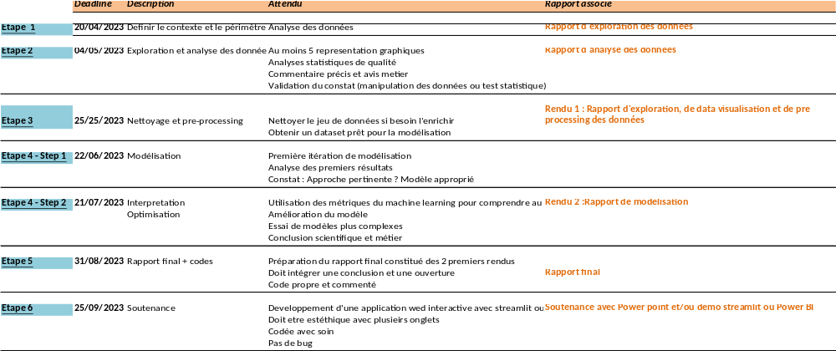
Etapes et échéances du projet

Slide 3
Etape 1 - Focus
Objectif à atteindre / description
Intitulé : French Industry
Comparer les inégalités en France:
Entreprises en fonction de leur localisation et de leur taille
Population en fonction du salaire et de la localisation
Focus sur une grande ville : mêmes items ?
  Entreprises localisation et taille ?
  Population salaire et localisation ?

Slide 4
Etape 1 - Focus
Cadre
Quelles sont les données utiles ?
Avons-nous besoin de données complémentaires
Taille du jeu de données
Pertinence
Quelles sont les variables les plus pertinentes ?
Variable cible
  Localisation, taille des entreprises
  Salaire, localisation de la population
  Granularité : villes de plus de x habitants par département ?
Particularités et limitation

Slide 5
Etape 1 - Focus
Proposition de répartition des taches (à discuter) :
Définition de 4 périmètres, 1 pour chacun
1 – France / granularité grandes villes (taille min à définir) : entreprises localisation et taille
2 – France / granularité grandes villes (taille min à définir) : population salaire et localisation
3 – Grande ville (à définir) / granularité ville et agglomération : entreprises localisation et taille
4 - Grande ville (à définir) / granularité ville et agglomération : population salaire et localisation

Slide 6
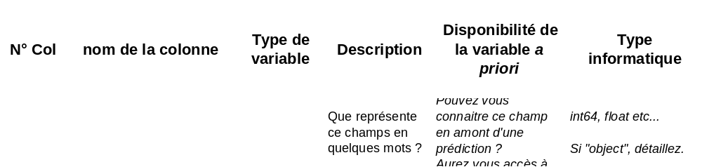
Etape 1 - Focus
Réunion du 7/04/2023
Avant :
  Préparer les points 1,2,3
  Proposition : remplir le tableau jusqu’à la colonne « type informatique »
Pendant :
  Se mettre d’accord sur les objectifs et le périmètre
  Définir la répartition des taches pour l’étape suivante
  Accord sur objectif réunion du 14/04 : Préparation étape 4 et 5

Slide 7
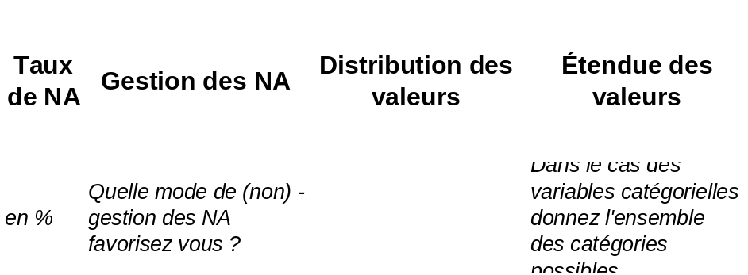
Etape 1 - Focus
Pre-processing
Nettoyage des données
Normalisation , standardisation ?
Reduction de dimension ?

Slide 8
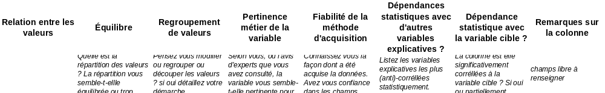
Etape 1 - Focus
Visualisation et statistique
Relation entre les variables ?
Distribution répartition des données, données aberrantes
Analyse statistique
Conclusion en vue de la modélisation

